Slide 1

파일 및 SharedPreference를 이용한 데이터 영속화
9.

Slide 2
데이터 저장 방법
데이터베이스(SQLite Databases)
구조화된 데이터를 사적인 데이터베이스에 저장한다.
파일 저장
외부 저장(External Storage)
공유 데이터를 공유 외부 저장소에 저장한다.
내부 저장(Internal Storage)
사적인 데이터를 장치 메모리에 저장한다.
공유 프레퍼런스(Shared Preferences)
키-값 쌍(key-value pair)으로 사적이고 기초적인 데이터를 저장한다.
1. 이벤트 처리 이해하기

Slide 3
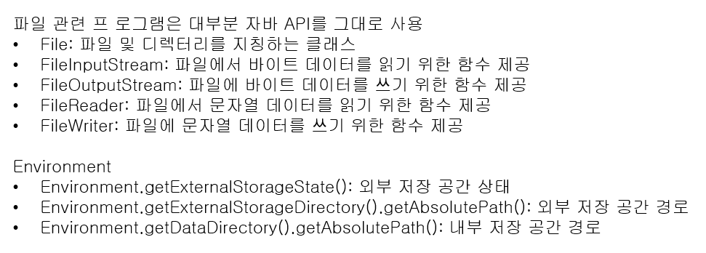
9.1 파일에 읽고 쓰기
(안드로이드 저장소와 관련된 각종 정보를 갖고 있는 클래스)

Slide 4
9.1 외부 공간에 파일 만들기
외부 저장 공간은 착탈이 가능한 SD 카드
(기기에 따라 이동식 저장장치 없이 영구저장소에 내부, 외부 파티션을 나누어 제공하는 경우도 있음)
외부 저장 공간에 저장된 파일들은 누구나 읽을 수 있으며 사용자에 의해서 변경될 수 있다.
데이터를 읽기 전에 외부 미디어가 장착되어 있는지를 확인
Environment 클래스 상수값

Slide 5
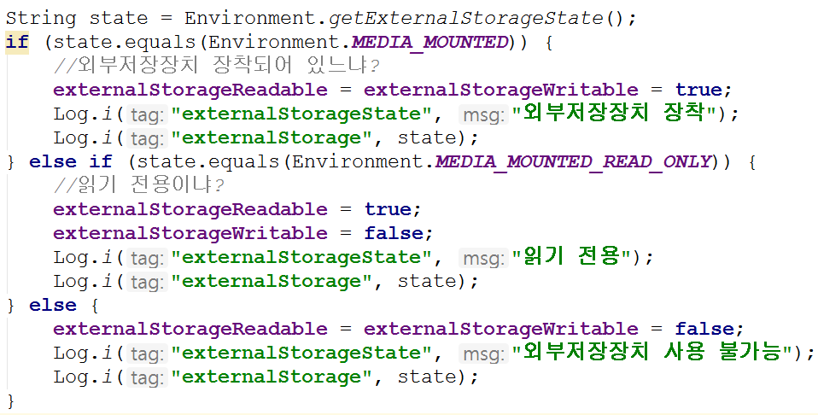
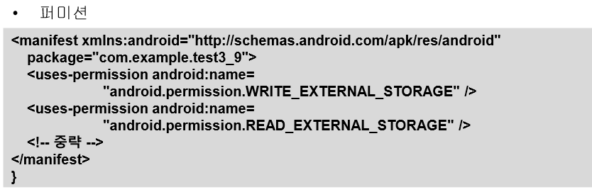
9.1 외부 저장 공간 이용
외부저장장치 장착 확인

Slide 6
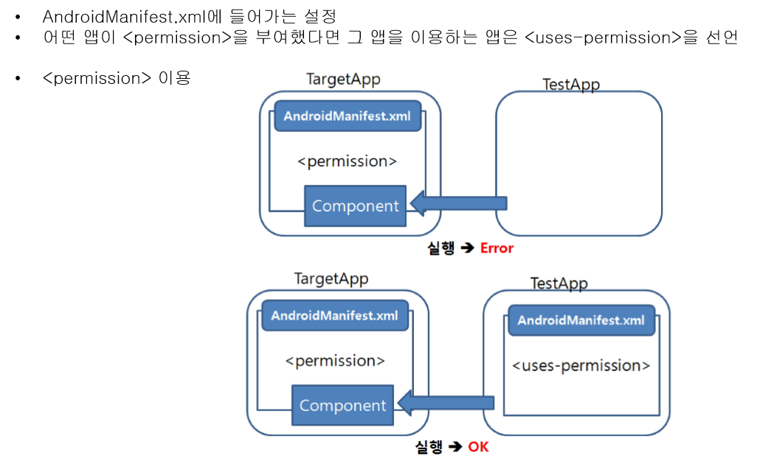
9.1.1 퍼미션이란?
(앱을 보호하기 위해서)
API LEVEL 1 : 퍼미션 사용한다고 통보는 하지만 user가 거부할 수 없음(신고제)
API LEVEL 23 : USER가 거부할 수 있음(허가제) – protection level이 dangerous

Slide 7
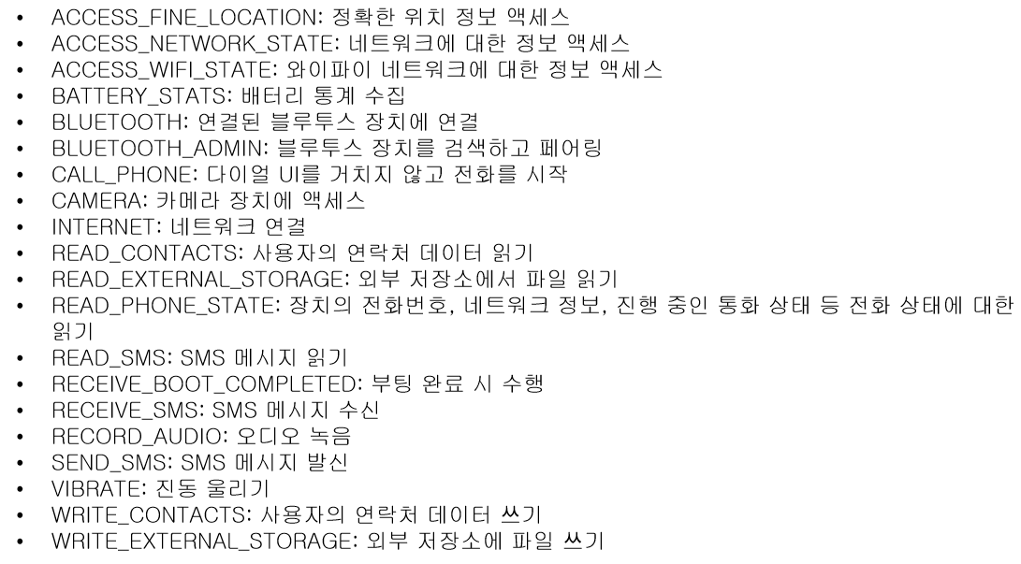
9.1.1 시스템퍼미션

Slide 8
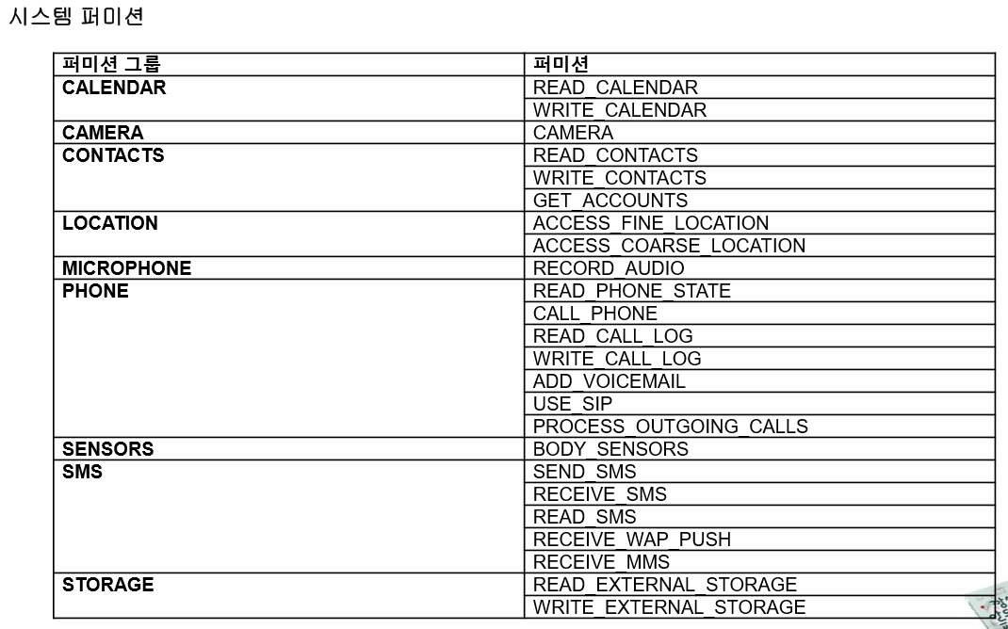
9.1.1 시스템퍼미션(위험권한)
Developer.android.com/reference/android/Manifest.permission.html
위험권한
관련된 퍼미션을 묶어서 관리(외부저장장치 read, write 권한 화면을 하나로 알려줌)

Slide 9
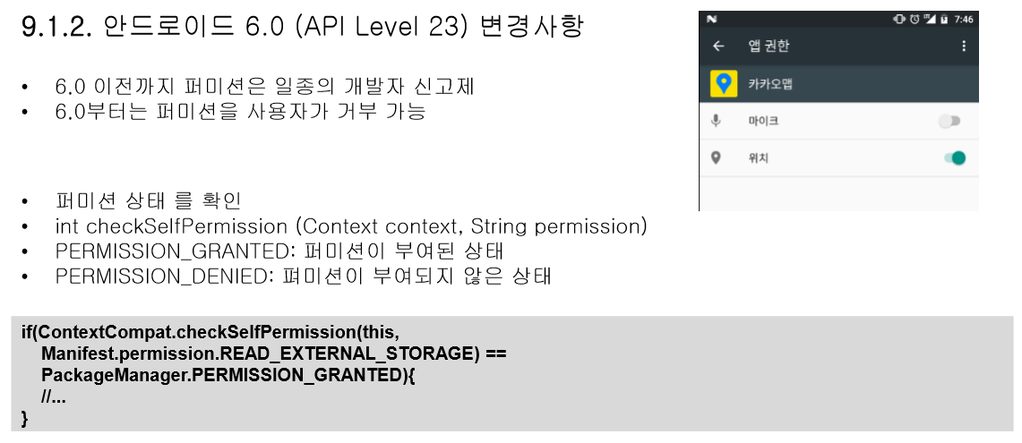
9.1.1 퍼미션이란?

Slide 10
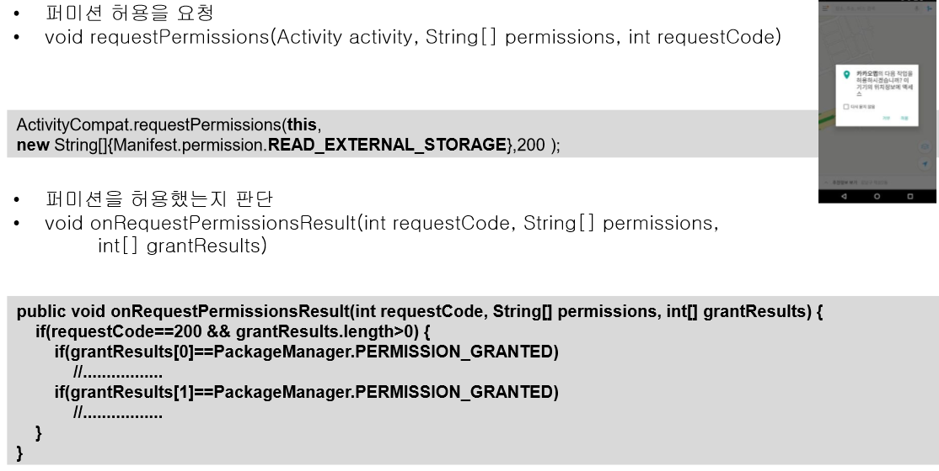
9.1.1 퍼미션이란?

Slide 11
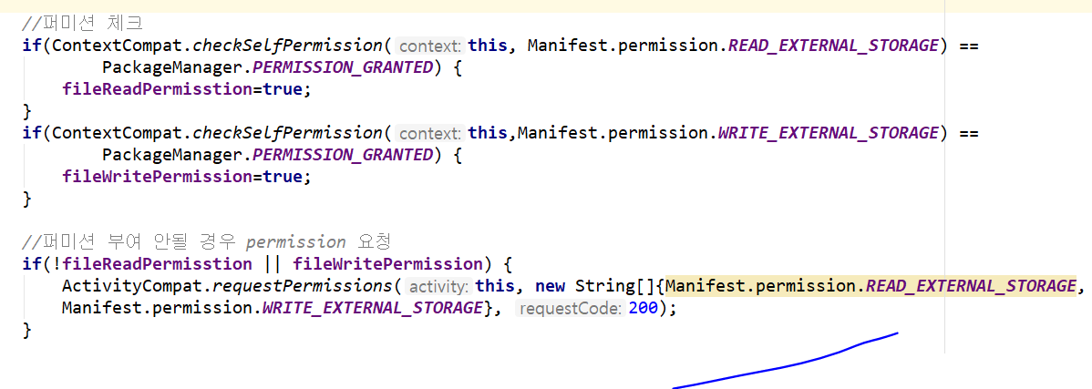
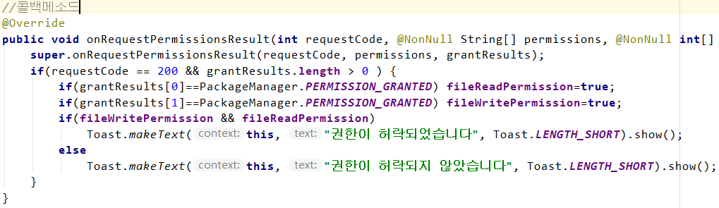
9.1.1 시스템퍼미션이란?
메니페스트파일
멤버변수로 Boolean fileReadPermission 선언
멤버변수로 Boolean fileWritePermission 선언

Slide 12
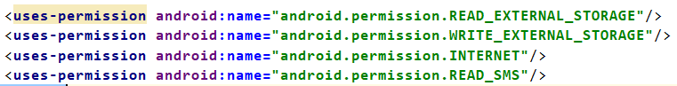
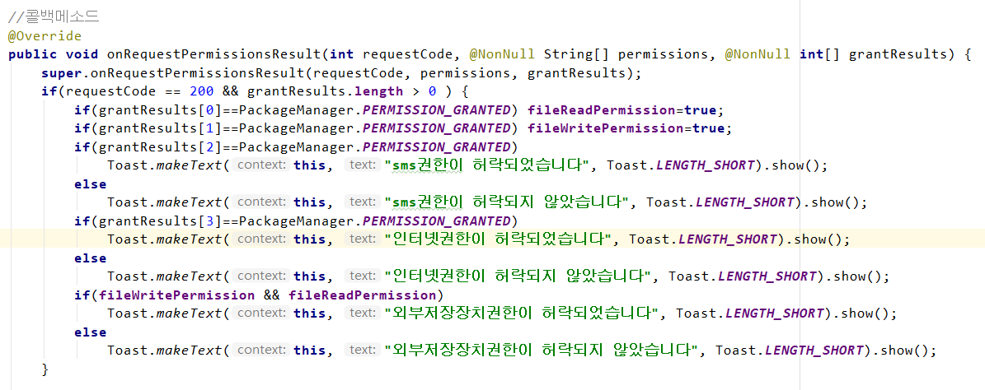
9.1.1 시스템퍼미션이란?
위험권한 아님 =>허가요청창이 안뜸
위험권한 => 스토리지와 그룹이 달라 허가요청창이 뜸
Manifest파일에 uses-permission으로 등록되어 있어야 한다

Slide 13
9.1.2 File 클래스
File 클래스
- 파일의 경로명을 다루는 클래스
java.io.File
파일과 디렉터리 경로명의 추상적 표현
- 파일 관리 기능
파일 이름 변경, 삭제, 디렉터리 생성, 크기 등 파일 관리
File 객체는 파일 읽고 쓰기 기능 없음

Slide 14
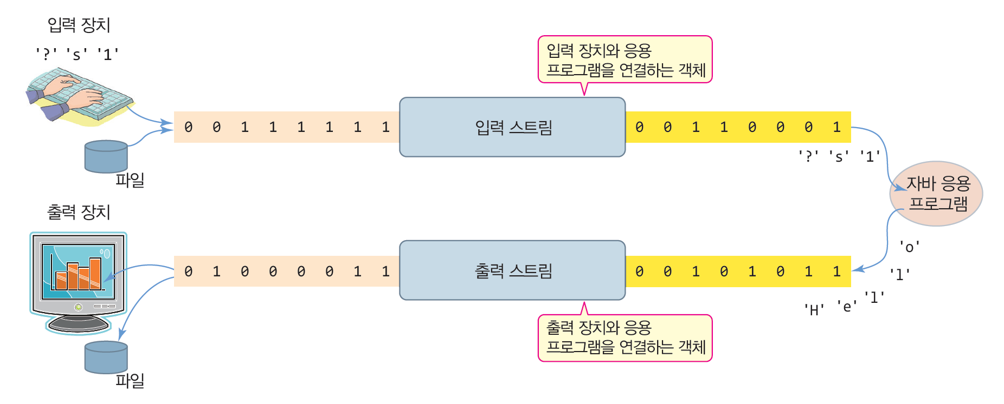
9.1.2 자바 입출력 스트림
스트림 입출력
-버퍼를 가지고 순차적으로 이루어지는 입출력
자바의 입출력 스트림
-응용프로그램과 입출력 장치를 연결하는 소프트웨어 모듈
입력 스트림 : 입력 장치로부터 자바 프로그램으로 데이터를 전달
출력 스트림 : 출력 장치로 데이터 출력

Slide 15
9.1.2 자바의 입출력 스트림 특징
스트림의 양끝에 입출력장치와 자바 응용프로그램 연결
스트림은 단방향
-입력과 출력을 동시에 하는 스트림 없음
입출력 스트림 기본 단위
-바이트 스트림의 경우 : 바이트
-문자 스트림의 경우 : 문자(자바에서는 문자1개 : 2 바이트)
선입선출 구조

Slide 16
9.1.2 자바의 입출력 스트림 종류
바이트 스트림과 문자 스트림
바이트 스트림
-입출력되는 데이터를 단순 바이트로 처리
예) 바이너리 파일을 읽는 입력 스트림
문자 스트림
-문자만 입출력하는 스트림
-문자가 아닌 바이너리 데이터는 스트림에서 처리하지 못함
예) 텍스트 파일을 읽는 입력 스트림
JDK는 입출력 스트림을 구현한 다양한 클래스 제공

Slide 17
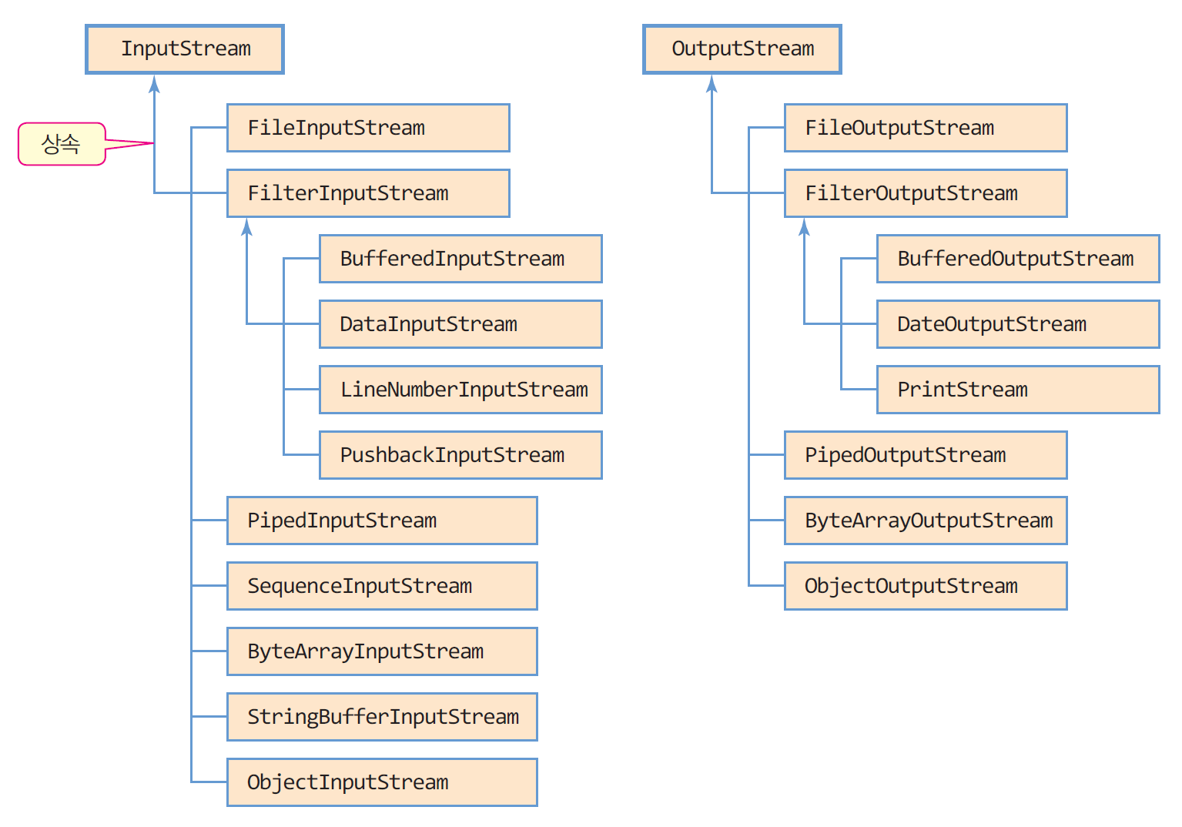
9.1.2 JDK의 바이트 스트림 클래스 계층 구조
클래스 이름이
공통적으로
Stream으로 끝남

Slide 18
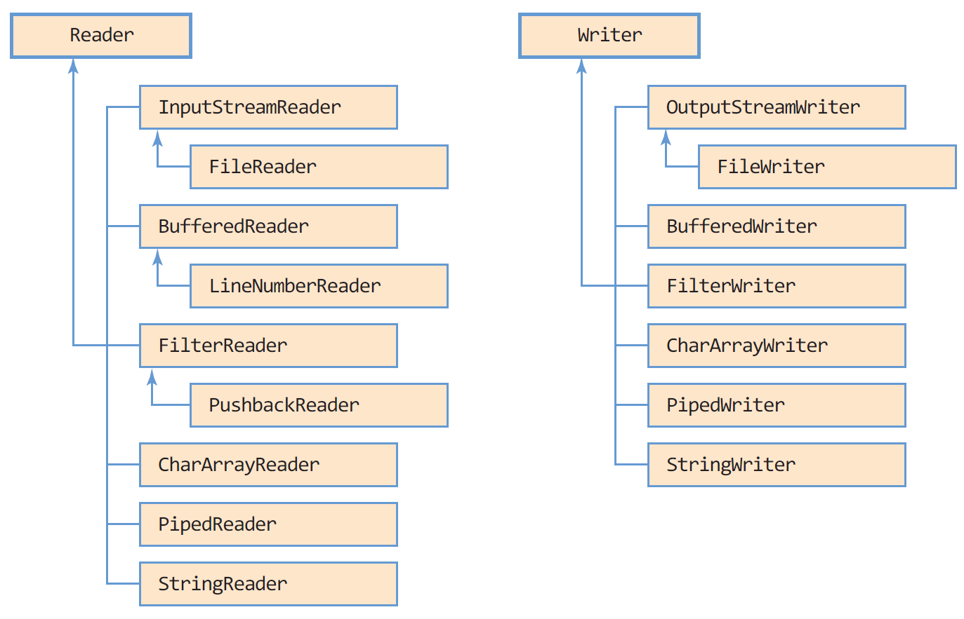
9.1.2 JDK의 문자 스트림 클래스 계층 구조
추상클래스
추상클래스
클래스 이름이
공통적으로
Reader/Writer로 끝남

Slide 19
9.1.2 자바 FileReader을 이용한 파일 읽기
FileReader 생성자
FileReader 주요 메소드
생성자 | 설명
FileReader(File file) | file에 데이터를 저장할 FileWriter생성
FileReader(String name) | name파일에 데이터를 저장할 FileWriter생성
생성자 | 설명
int read() | 한 개의 문자를 읽어 정수형으로 리턴
int read(char[] cbuf) | 문자들을 읽어 cbuf 배열에 저장하고 읽은 개수 리턴
int read(char[] cbuf, int off, int len) | 최대 len크기만큼 읽어 off부터 저장하고 실제 읽은 개수 리턴
boolean ready() | 입력 스트림이 문자를 읽어 들일 수 있는 상태인지 리턴
void reset() | 스트림 리셋, 스트림이 마킹되어 있으면 그 위치부터 시작
void close() | 입력 스트림을 닫고 관련된 시스템 지원 해제

Slide 20
9.1.2 자바 FileReader을 이용한 파일 읽기
파일 전체를 읽어 화면에 출력하는 코드 샘플
C:\test.txt 파일을 열고 파일과 입력 바이트 스트림 객체 fin 연결
FileReader fin = new FileReader ("c:\\test.txt");
int c;
while((c = fin.read()) != -1) {
System.out.print((char)c);
}
fin.close();
파일 끝까지 바이트씩 c에 읽어 들임.
파일의 끝을 만나면 read()는 -1 리턴
바이트 c를 문자로 변환하여 화면에 출력
스트림을 닫음. 파일도 닫힘.
스트림과 파일의 연결을 끊음.
더 이상 스트림으로부터 읽을 수 없음

Slide 21
9.1.2 자바 FileWriter를 이용한 텍스트 파일 쓰기
FileWriter의 생성자
FileWriter의 주요 메소드
생성자 | 설명
FileWriter(File file) | file에 데이터를 저장할 FileWriter생성
FileWriter(String name) | name파일에 데이터를 저장할 FileWriter생성
FileWriter(File file, Boolean append) | FileWriter를 생성하며, append()가 true이면 파일의 마지막부터 데이터 저장
FileWriter(String name, boolean append) | FileWriter를 생성하며, append()가 true이면 파일의 마지막부터 데이터 저장
생성자 | 설명
void write(int c) | c를 char로 변환하여 한 개의 문자 출력
void write(String str, int off, int len) | 인덱스 off부터 len개의 문자를 str문자열에서 출력
void write(char[] cbuf, int off, int len) | 인덱스 off부터 len개의 문자를 배열 cbuf에서 출력
void flush() | 스트림에 남아 있는 데이터 모두 출력
void close() | 출력 스트림을 닫고 관련된 시스템 자원 해제

Slide 22
9.1.2 자바 FileWriter 사용 예
c:\Temp\test.txt로의 문자 출력 스트림 생성
파일 쓰기
문자 단위 쓰기
블록 단위 쓰기
FileWriter fout = new FileWriter("c:\\Temp\\test.txt");
FileWriter fout = new FileWriter("c:\\Temp\\test.txt");
fout.write(‘A’); // 문자 ‘A’ 출력
fout.close();
char [] buf = new char [1024];
// buf[] 배열의 처음부터 배열 크기(1024개 문자)만큼 쓰기
fout.write(buf, 0, buf.length);

Slide 23
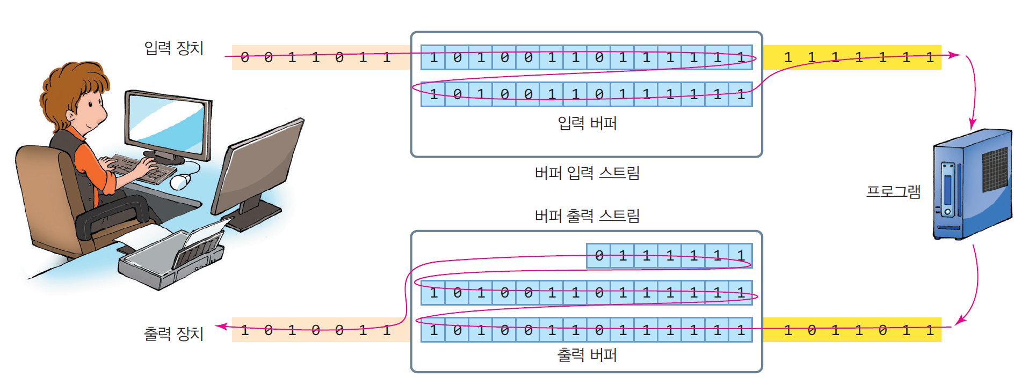
9.1.2 자바 버퍼 입출력 스트림(보조스트림)
버퍼 스트림
- 버퍼를 가진 스트림
- 입출력 데이터를 일시적으로 저장하는 버퍼를 이용하여 입출력 효율 개선
버퍼 입출력의 목적
- 입출력 시 운영체제의 API 호출 횟수를 줄여 입출력 성능 개선
출력시 여러 번 출력되는 데이터를 버퍼에 모아두고 한 번에 장치로 출력
입력시 입력 데이터를 버퍼에 모아두고 한번에 프로그램에게 전달

Slide 24
9.1.2 자바 버퍼 스트림의 종류
바이트 버퍼 스트림
바이트 단위의 바이너리 데이터를 처리하는 버퍼 스트림
BufferedInputStream와 BufferedOutputStream
문자 버퍼 스트림
유니코드의 문자 데이터만 처리하는 버퍼 스트림
BufferedReader와 BufferedWriter

Slide 25
9-1 외부 저장 공간 이용
문자열 데이터를 저장
FileWriter writer;
try {
//외부 저장 공간 root 하위에 myApp이라는 폴더 경로 획득
String dirPath =
Enviroment.getExternalStorgeDirectory().getAbsolutePath()+”/myApp”;
//디렉토리와 파일 만들기
File dir = new File(dirPath);
if(!dir.exists()) dir.mkdir();
File file = new File(dir+”/myfile.txt”);
if(!file.exists()) file.createNewFile();
//파일에 쓰기
writer = new FileWriter(file, true);
writer.write(content);
writer.flush();
writer.close();
} catch (Exception e) {
e.printStackTrace();

Slide 26
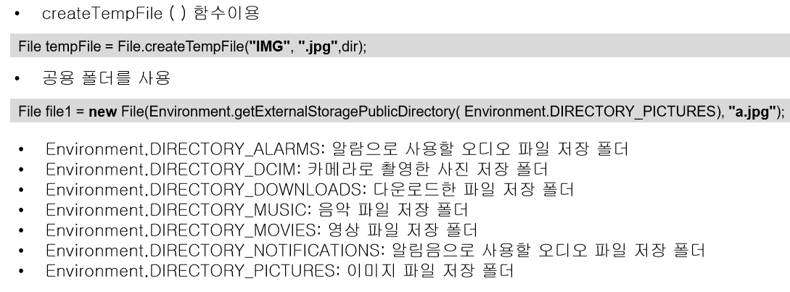
9.1 외부 저장 공간 이용
자동으로 파일명을 중복되지 않게 부여하는 함수

Slide 27
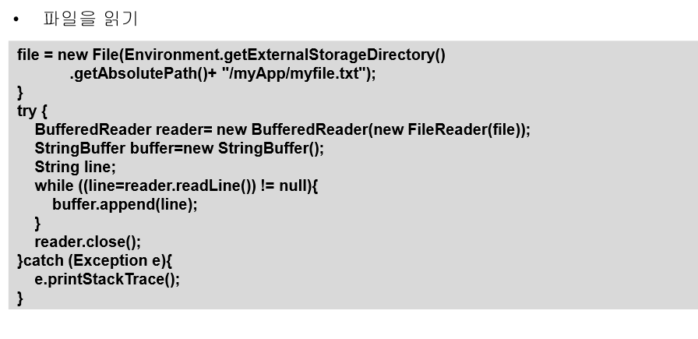
9.1 외부 저장 공간 이용

Slide 28
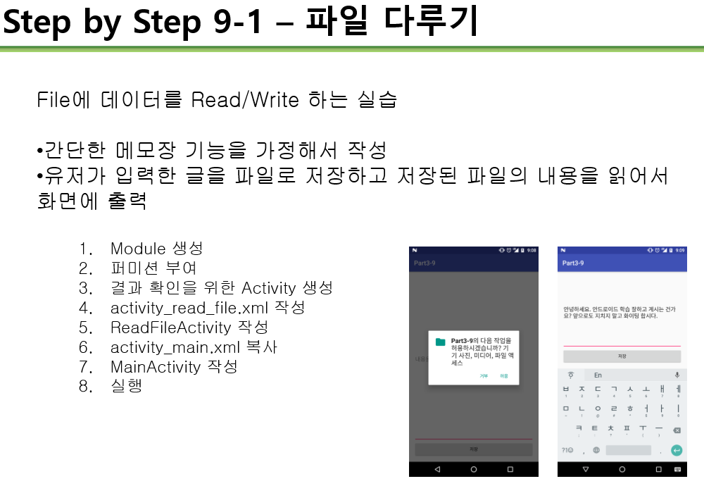
9.1 외부 저장 공간 이용

Slide 29
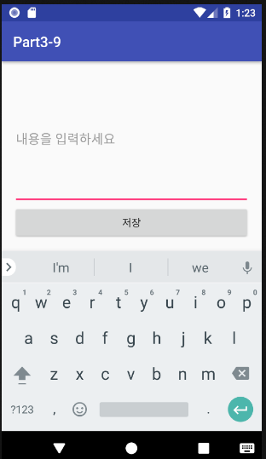
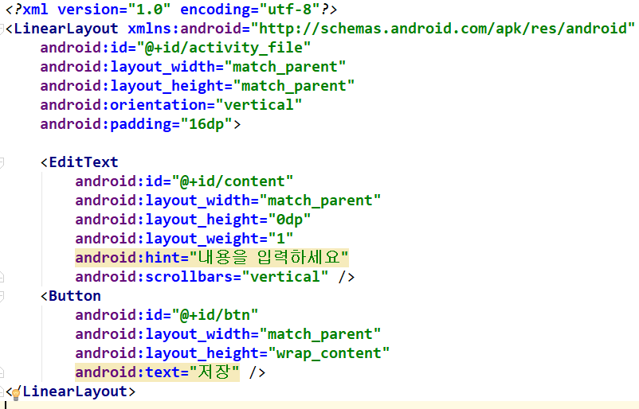
9.1 외부 저장 공간 이용

Slide 30
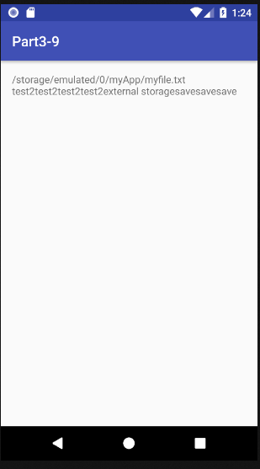
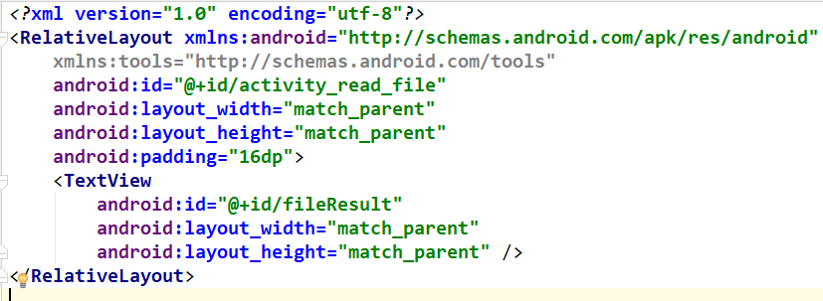
activity_read.xml

Slide 31
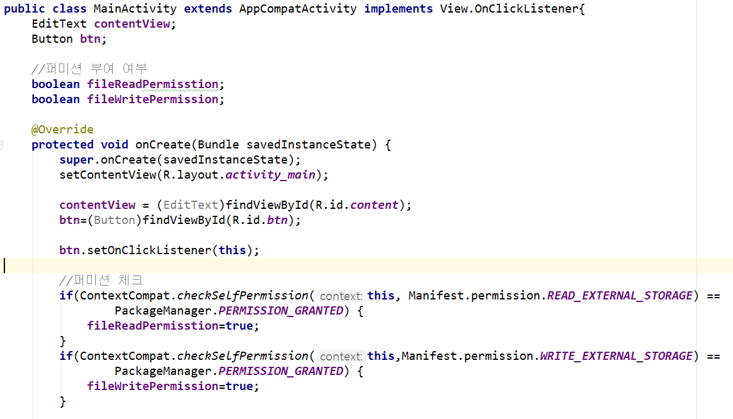
9.1 외부 저장 공간 이용

Slide 32
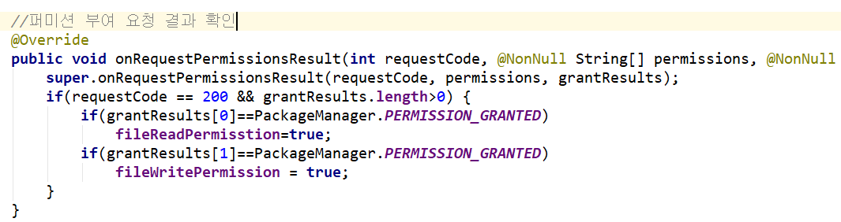
MainActivity.java

Slide 33
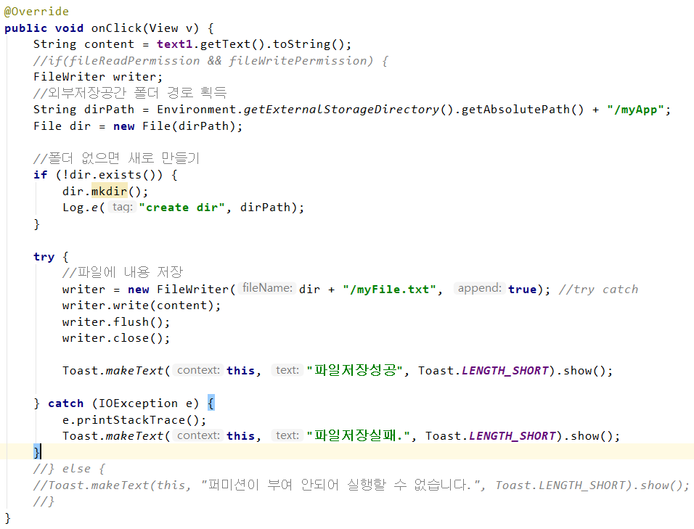
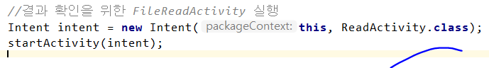
MainActivity.java
권한 없이 실행될 경우 오류는 나지 않지만 실행이 되지 않는다.
try{ } catch{ }

Slide 34
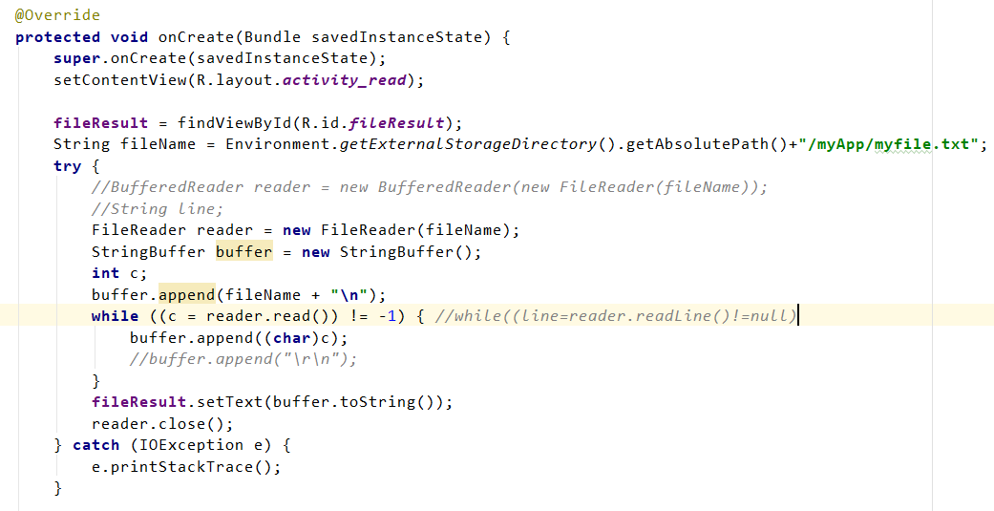
ReadActivity
try{ } catch{ }
try{ } catch{ }

Slide 35
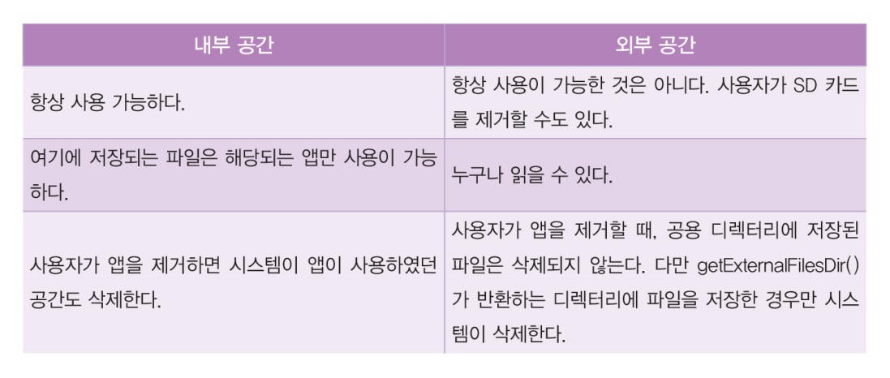
9.2 내부 저장 공간 이용

Slide 36
9.2 내부 저장 공간 이용
애플리케이션은 장치의 내부 저장 공간에 파일을 저장할 수 있다.
내부 저장 공간에 저장되는 파일은 해당 애플리케이션만 접근이 가능하다.
사용자가 애플리케이션을 제거하면 이들 파일들도 제거된다.

Slide 37
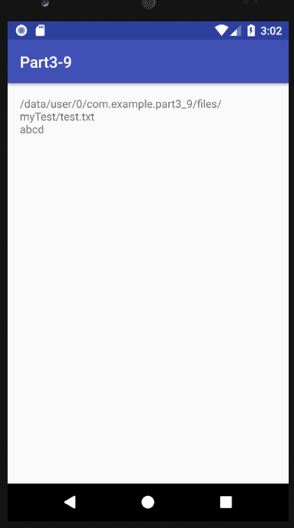
9.2 내부 저장 공간 이용
새로운 모듈을 만든다
MainActivity와 ReadActivity.java 복사하기
Xml 파일 2개 모두 복사하기
Manifest파일에 ReadActivity 등록하기
MainActivity.java 수정하기
ReadActivity.java 수정하기
실행
외부저장 모듈과
내부저장 모듈 삭제해 보기
=>외부 파일은 남아 있고, 내부는 앱과 함께 삭제됨.

Slide 38
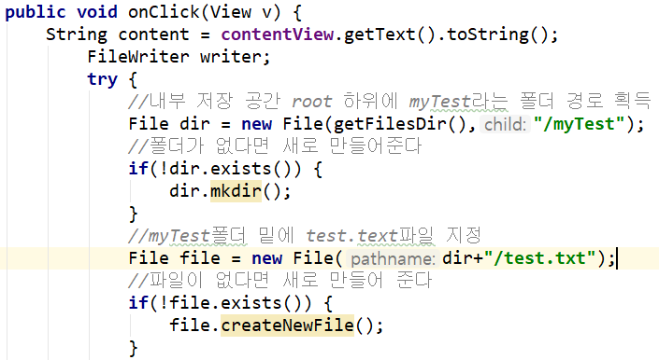
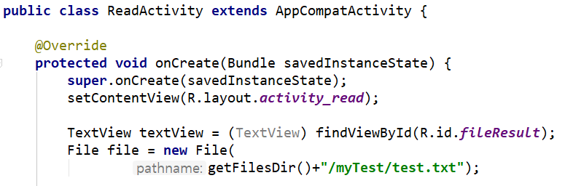
9.2 내부 저장 공간 이용

Slide 39
9.3 SharedPreferences
앱의 데이터를 영속적으로 저장하기 위한 클래스
액티비티 간의 데이터 교환 목적으로 사용
애플리케이션의 환경 설정에 주로 이용
기초적인 자료형을 키-값 쌍으로 저장하고 복원할 수 있는 방법(xml)

Slide 40
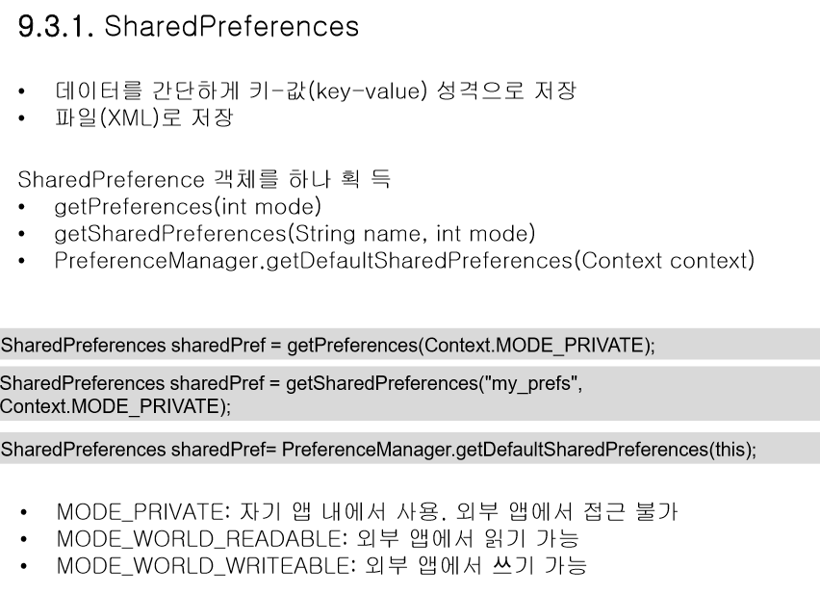
9.3 SharedPreferences와 앱 설정 자동화
하나의 액티비티만을 위한 저장공간
여러 개의 프레퍼런스 파일 가능, 다른 액티비티와 공유
패키지명으로 xml파일을 만듬.다른컴포넌트와 공유
Deprecated됨
Deprecated됨

Slide 41
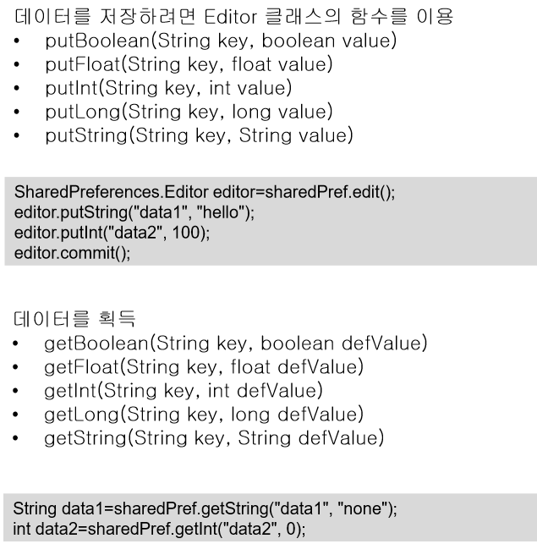
9.3 SharedPreferences와 앱 설정 자동화

Slide 42
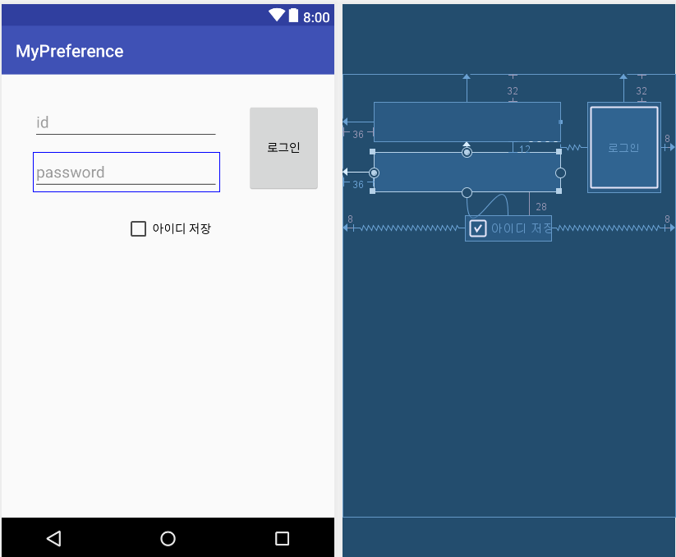
9.3 SharedPreference
문자열을 입력하고 BACK를 누르더라도 문자열이 없어지지 않는 예제

Slide 43
9.3 SharedPreference

Slide 44
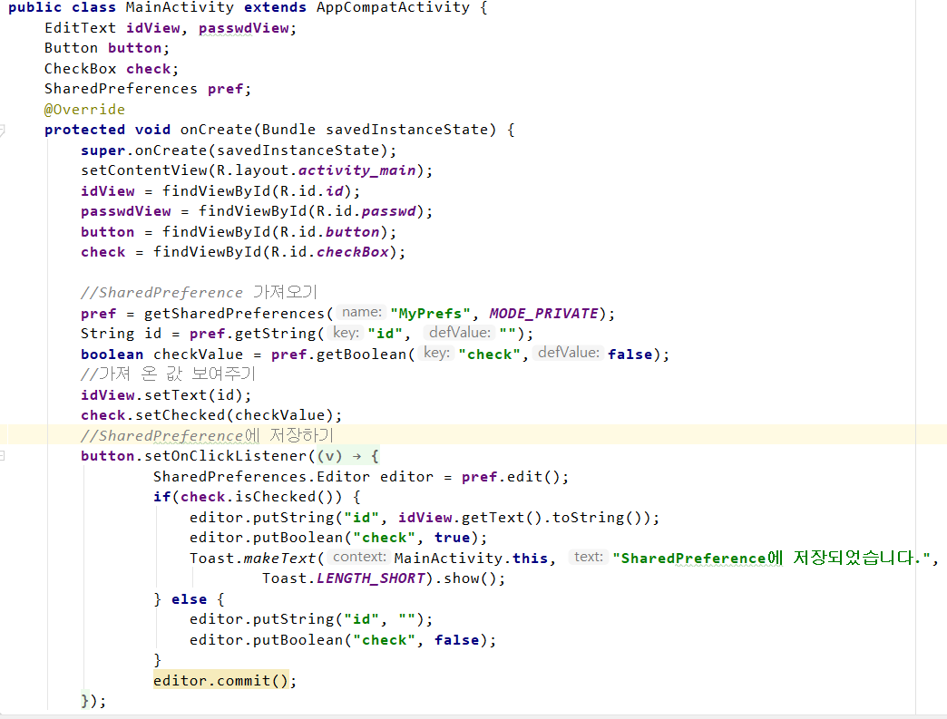
9.3 SharedPreference

Slide 45
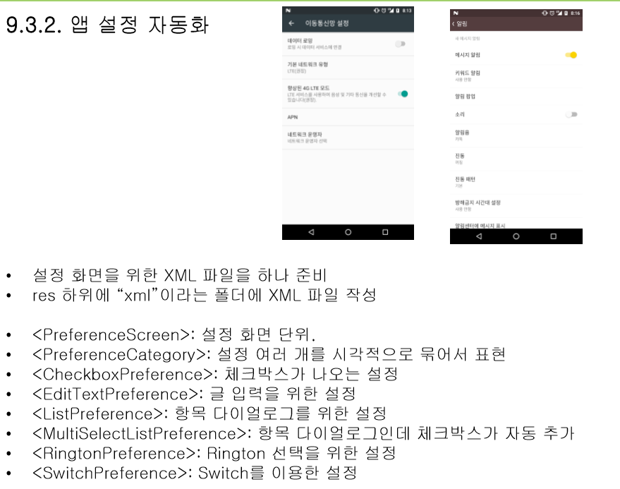
9.3 SharedPreferences와 앱 설정 자동화

Slide 46
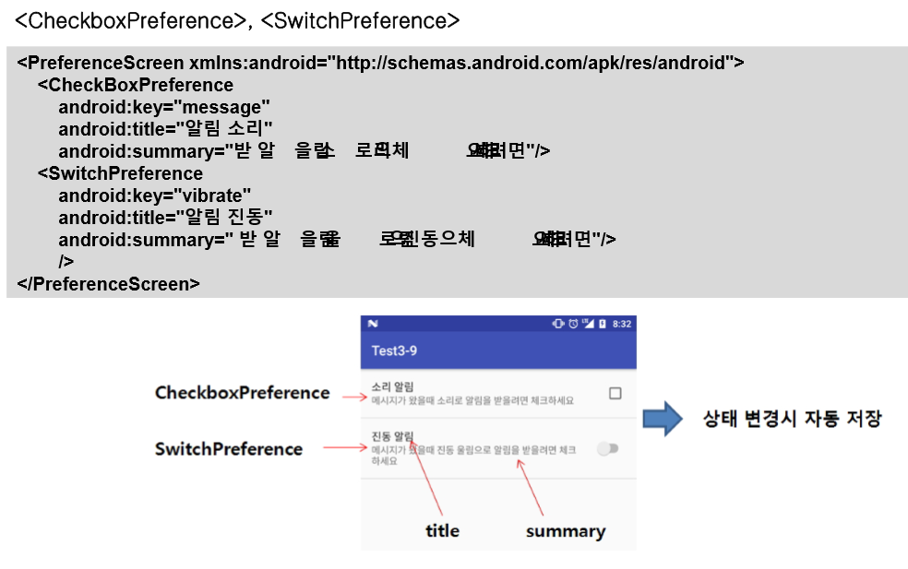
9.3 SharedPreferences와 앱 설정 자동화

Slide 47
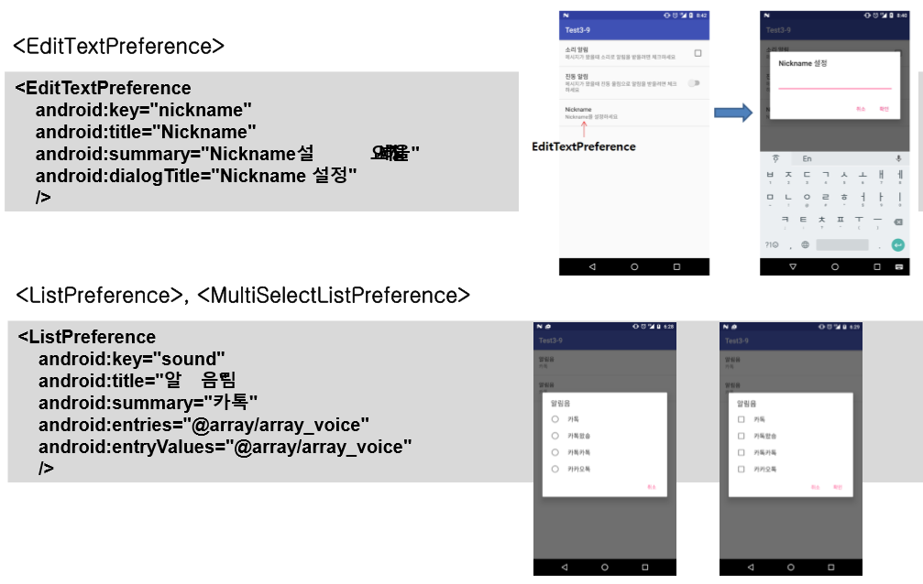
9.3 SharedPreferences와 앱 설정 자동화

Slide 48
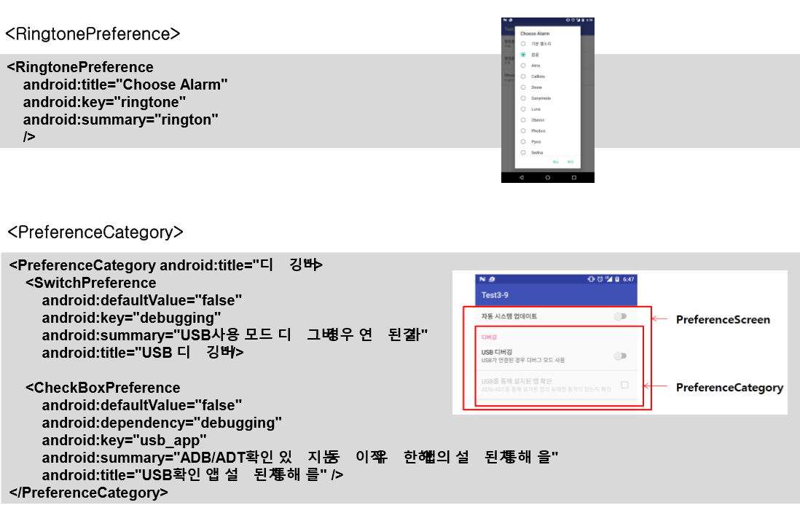
9.3 SharedPreferences와 앱 설정 자동화

Slide 49
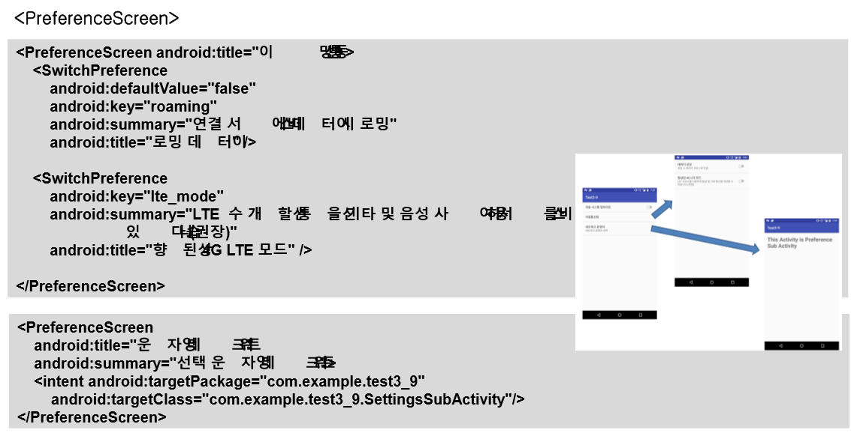
9.3 SharedPreferences와 앱 설정 자동화

Slide 50
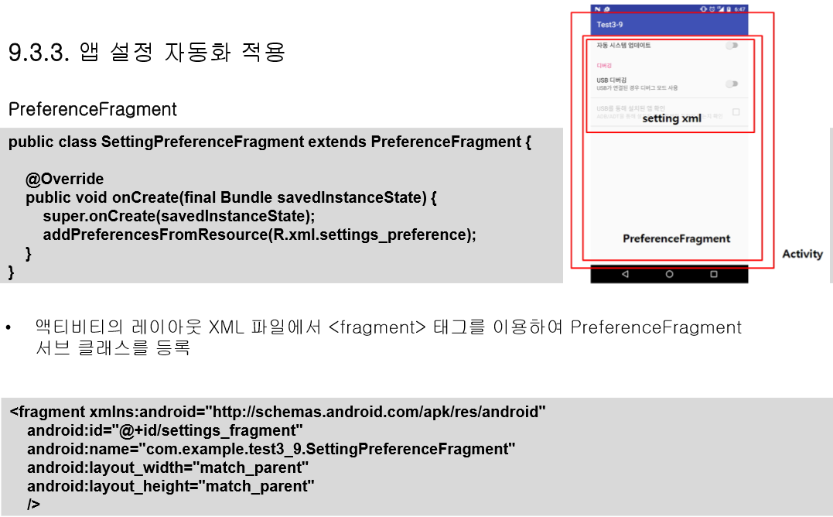
9.3 SharedPreferences와 앱 설정 자동화

Slide 51
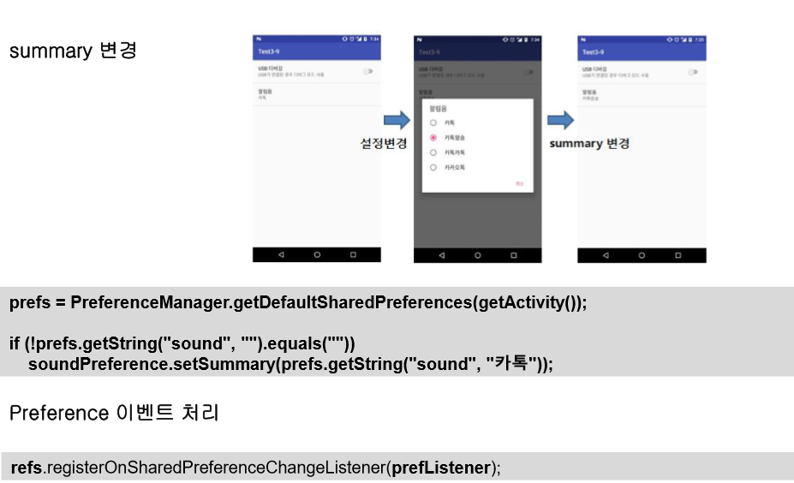
9.3 SharedPreferences와 앱 설정 자동화

Slide 52
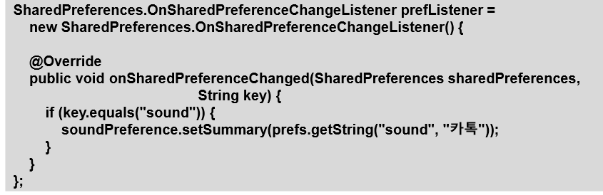
9.3 SharedPreferences와 앱 설정 자동화

Slide 53
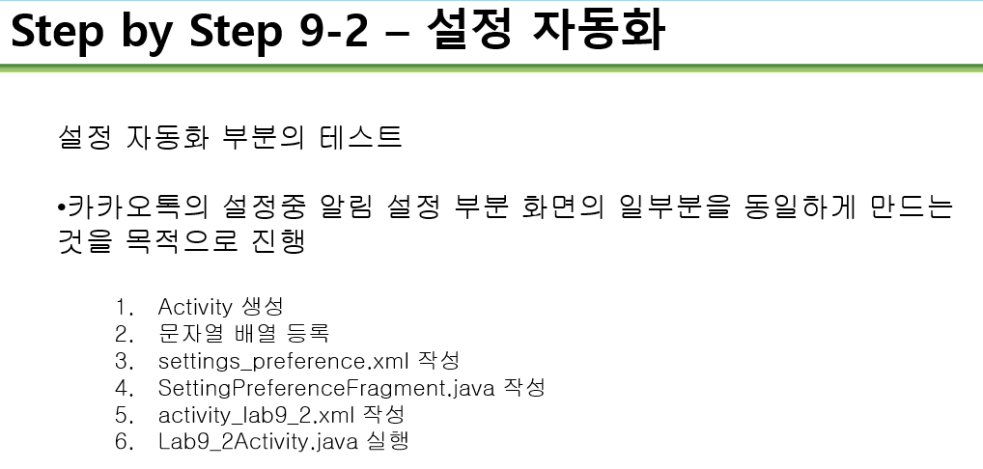
9.3 SharedPreferences와 앱 설정 자동화

Slide 54
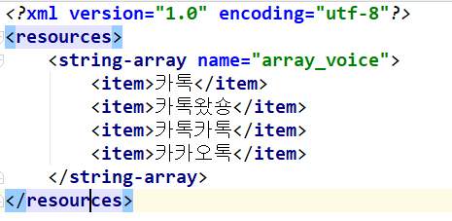
value/arrays.xml

Slide 55
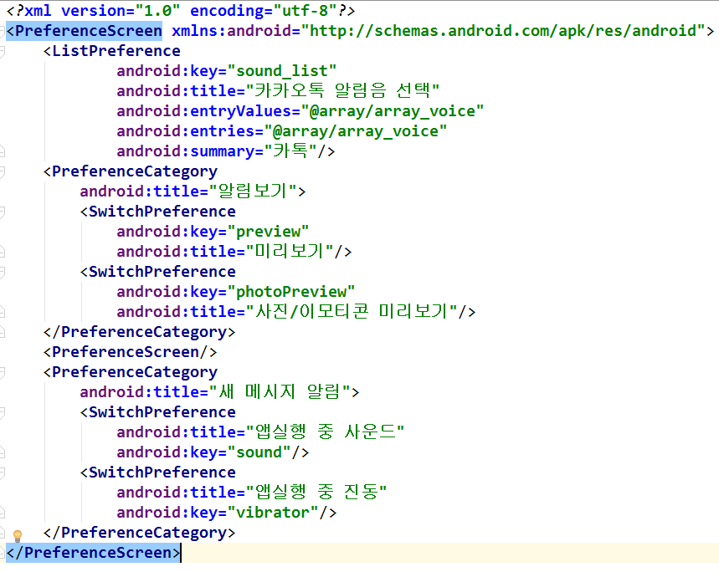
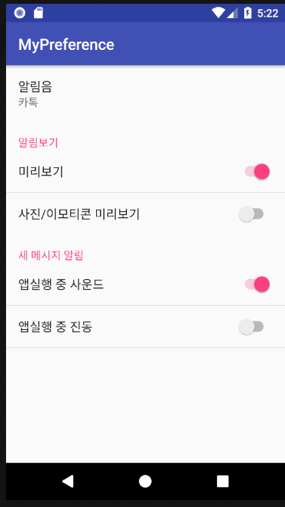
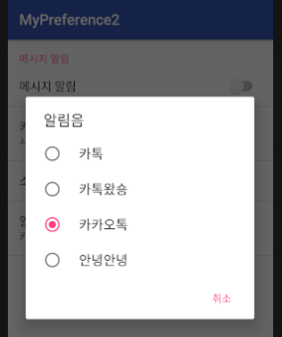
xml/kakao_setting.xml

Slide 56
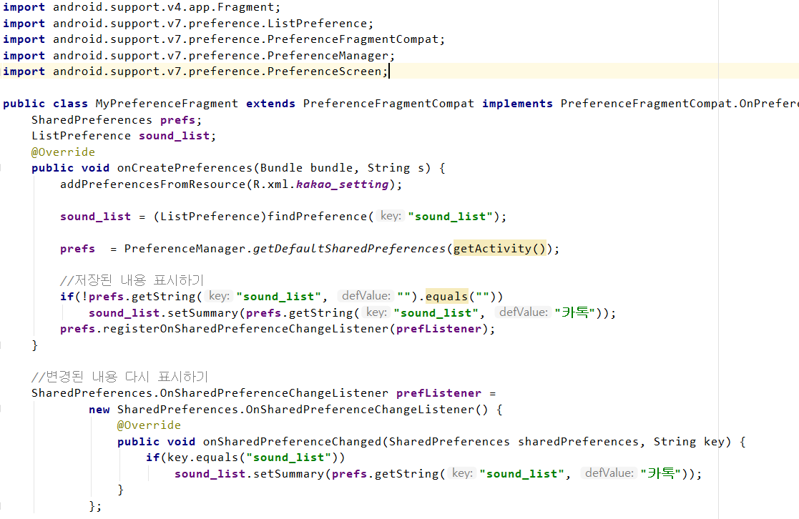
MyPreferenceFragment.java

Slide 57


activity_main.xml
build.gradle(app)에 support library 추가

Slide 58

kakao_setting.xml 추가
추가

Slide 59

MyPreferenceFragment.java에 추가
Sub PreferenceScreen 보여주기

Slide 60

MyPreferenceFragment.java 추가
추가
추가

Slide 61



실행 화면
sound_list
preview
photo_preview
sound
vibrator
keyword
keyword_screen
keyword_sound_list

Slide 62




연습문제
1. 사용자 인터페이스
기본 설정 화면은 다음처럼 구현한다. 5개의 설정을 제공하며 데이터 로딩, 향상된 4G LTE모드 설정은 switch로 제공한다.
2. 기본 네트워크 유형 설정은 사용자가 클릭 시 목록 화면을 띄워 설정되게 한다
3. APN 설정은 사용자 클릭 시 화면 전화되어 다음의 화면이 출력되어야 한다. 이 화면에서의 추가 사항은 없으며 화면이
전환되는지만 확인한다.
4. 네트워크 운영자 설정을 사용자가 선택하면 새로운 액티비티를 만들고 그 액티비티가 출력되게 한다. (SubActivity.class)
roaming
network
lte_mode
apn
manager

